Slide 1


DIAGNOSTIC DES CANCERS
Dr MEGUELLATI H
Pr Bensalem.A

Slide 2
OBJECTIFS PEDAGOGIQUES
Diagnostic des cancers : signes d’appel et investigations paracliniques ; caractérisation du stade ; pronostic
Décrire les principes du raisonnement diagnostique en cancérologie
Expliquer les bases des classifications qui ont une incidence pronostique
Connaître les principaux marqueurs diagnostiques et prédictifs des cancers

Slide 3
PLANS DU COURS
1. Signes d’appel Clinique Paraclinique
2. Diagnostic
2.1. Obtention d’un échantillon de tissu tumoral
2.2. Analyse anatomo-cytopathologique
3. Examens paracliniques : bilans d’extension et pré-thérapeutique
3.1. Bilan d’extension
3.2. Bilan pré-thérapeutique : basé sur le terrain, la stratégie thérapeutique envisagée, les complications suspectées
4. classification et stadification des cancers
5. Conclusion

Slide 4
introduction
Le cancer est une pathologie fréquente potentiellement grave dont les circonstances de découverte sont le plus souvent une symptomatologie évocatrice ou une découverte fortuite chez un patient exploré pour une autre raison ou à l’occasion d’un examen de dépistage.
Une fois le cancer est suspecté des investigations cliniques , paracliniques doivent être organisées dans un but diagnostic, pronostique et pré-thérapeutique.
L’ensemble de ces explorations étant liées les unes aux autres

Slide 5
1- signes d’appel
De multiples signes peuvent et doivent faire évoquer le diagnostic de cancer. La présence de ces signes dits « d’appel » devra faire rechercher :
– un terrain prédisposant :
➢ exposition professionnelle ou personnelle (tabagisme actif ou passif, consommation d’alcool, infections chroniques, etc.) à des agents cancérigènes ;
➢ antécédents personnels ou familiaux de cancer pouvant faire suspecter un syndrome de prédisposition génétique au cancer.
Les signes cliniques, biologiques et d’imagerie retrouvés dans le cadre du bilan peuvent être regroupés en 3 grandes entités syndromiques :
– syndrome cachectique et inflammatoire : ensemble des signes en lien avec une altération de l’état général et un état inflammatoire liés au cancer ;
– syndrome tumoral : ensemble des signes cliniques, radiologiques ou biologiques liés à la présence d’une masse tumorale primitive ou de métastases et à ses conséquences locorégionales (compression, envahissement) ;
– syndrome paranéoplasique : ensemble des signes liés à une tumeur fonctionnelle sécrétante ou à une maladie auto-immune associée au cancer

Slide 6
1-1 CLINIQUE
Signes d‘appel
Par systèmes
Sd paranéoplasique
Généraux

Slide 7
1-1-1 signes généraux d’appel
Altération de l’état général : asthénie, amaigrissement, anorexie, dénutrition
Fiévre et sueurs nocturnes

Slide 8
1-1-2 signes d’appel par système
Vasculaire : TVP, embolie pulmonaire ( tm / coagulopathie)…..
Neurologique : S neurologiques centraux focaux, att centrale des paires crâniennes
S de compression médullaire…..
ORL : dysphonie, dysphagie, dlr au niveau de la sphère ORL, ulcération …..
Respiratoire :toux, hémoptysie, dyspnée, dlr Thoracique…
Digestif : dlr abdominale ,trouble du transit , Sd occlusif, saignement digestif…..
Urologique : hématurie, orchidomégalie, dysfonction érectile…..
Rhumatologique : dlr osseuses ( mécanique/ inflammatoire) parfois réfractaire aux antalgiques palier 3 , tuméfaction, fracture spontanée …..
Dermatologique : mélanome lésion asymétrique, à bord irrégulier, couleur inhomogène, diamètre en augmentation évolution rapide. grain de beauté, ulcération, nodules sous cutanés …..
Hématologique : ADP, SPM, signes hémorragiques surtout purpuriques …….

Slide 9
1-1-3 syndrome paranéoplasique
sont des manifestations systémiques, à distance du cancer, qui ne sont pas dus à la présence de métastases mais qui sont schématiquement liés à la production tumorale d’une substance pseudo-hormonale ou à des phénomènes auto-immuns en rapport avec une réaction immunitaire anti-tumorale.
peuvent être regroupés en 2 grandes catégories : endocrinologique (syndrome sécrétant) et dysimmunitaire
La maladie veineuse thrombo-embolique est le plus fréquent des syndromes paranéoplasiques. Elle est particulièrement fréquente dans les cancers du pancréas et de l’estomac.
Les syndromes paranéoplasiques liés à une auto-immunité sont rares, mais peuvent être inauguraux de n’importe quel type de cancer et même parfois précéder leur détection clinique, radiologique ou métabolique. ( dermatomyosite et polymyosite fréquentes dans les kc du poumon, sein , ovaire)
Les syndromes paranéoplasiques liés à un syndrome sécrétant sont fréquemment associés aux tumeurs neuroendocrines dont les cancers bronchiques à petites cellules ou aux tumeurs endocrines bien différenciées (notamment pancréatiques comme l’insulinome, le gastrinome, tumeur carcinoïde du grêle, cancer thyroïdien comme le carcinome médullaire, ou surrénalien comme le phéochromocytome).

Slide 10
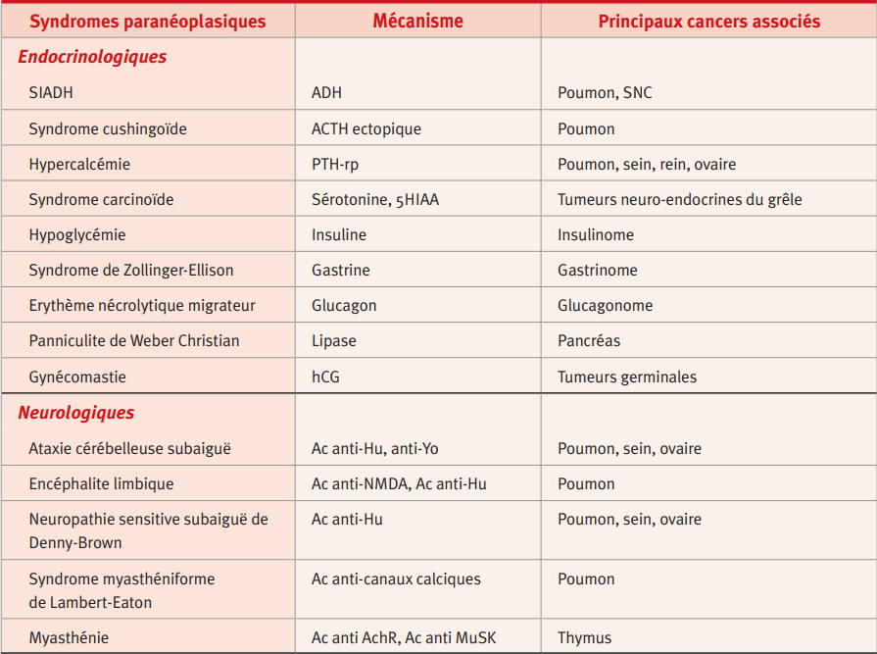

Slide 11
1-2 PARACLINIQUE
1-2-1 Biologie :
Les analyses biologiques peuvent amener à suspecter un cancer ou renforcer la suspicion de cancer en cas de signes cliniques associés :
– signes biologiques liés à un syndrome cachectique et inflammatoire :
dénutrition (baisse de l’albumine et de la préalbumine), élévation de la CRP, et du fibrinogène ;
– signes biologiques liés à un syndrome de masse : perturbations de fonctions d’organe, principalement hématologique, rénale et hépatique, élévation des LDH, hypercalcémie (par métastase osseuse), syndrome de lyse tumorale spontanée biologique ;
– signes biologiques liés à un syndrome paranéoplasique : hypercalcémie (par sécrétion de PTH-rp), hyponatrémie (sécrétion inappropriée d’ADH), dosages hormonaux anormaux ou résultats évocateurs d’autoimmunité.

Slide 12
Les signes d’appels pourront ainsi être :
– hématologiques :
anémie microcytaire ferriprive sur saignement chronique,
lymphopénie (de dénutrition ou liée à un envahissement médullaire),
hyperleucocytose et thrombocytémie secondaire à une inflammation chronique,
pancytopénie d’origine centrale par envahissement médullaire,
anémie hémolytique mécanique et
thrombopénie dans le cadre d’une microangiopathie thrombotique.
- biochimiques :
ionogramme sanguin : hyponatrémie, hypercalcémie, hyperphosphorémie ;
fonction rénale : élévation de la créatininémie (obstacle sur les voies urinaires avec ou sans infection urinaire microangiopathie thrombotique, atteinte glomérulaire) ;
fonction hépatique : cholestase ictérique ou anictérique, cytolyse, diminution des facteurs de coagulation, hypoglycémie en cas d’envahissement hépatique massif ou d’insuffisance hépatocellulaire ;
dans le cas des hémopathies : anomalies quantitative ou qualitative des lignées sanguines comme présence de myélémie, de blastes, anémie, neutropénie, lymphopénie, thrombopénie centrale (aplasie), polyglobulie (maladie de Vaquez), thrombocytémie, hyperlymphocytose, hyperleucocytos

Slide 13
les marqueurs tumoraux :
Le dosage des marqueurs tumoraux permet d’identifier dans le sang, les urines ou certains tissus de l’organisme, différentes substances pouvant indiquer la présence d’un cancer. Cet examen peut s’avérer utile à différentes étapes de la prise en charge : du diagnostic du cancer à l’évaluation de l’efficacité du traitement, ou encore lors du suivi des patients.
Certains marqueurs tumoraux sont spécifiques d'un seul type de cancer,
d’autres sont associés à plusieurs types différents de cancer.
Le dosage des marqueurs tumoraux peut aussi être élevé lors d’affections non cancéreuses.
élévation du PSA dans le cadre du dépistage du cancer de la prostate ;
élévation de l’alphafœtoprotéine, qui doit être régulièrement dosée chez les patients cirrhotiques, pour dépister les hépatocarcinomes ;
électrophorèse des protéines plasmatiques ou urinaires et immunofixation (myélome multiple ou autres hémopathies lymphoïdes) ;
les autres marqueurs tumoraux ne seront dosés que dans des situations où un cancer est déjà suspecté, à visée de suivi ou, pour certains, à titre d’aide au diagnostic conformément aux recommandations

Slide 14
1-2-2 Imagerie
Certains signes à l’imagerie (radiologie ou endoscopie) peuvent faire évoquer le diagnostic de cancer, principalement par la mise en évidence d’un syndrome de masse(s).
Il peut s’agir d’examens réalisés pour un tableau clinique évocateur de cancer :
➢ signes cliniques en lien avec un syndrome de masse : examens guidés par la clinique (mammographie en cas de masse mammaire, radiographie ou scanner thoracique en cas de symptomatologie respiratoire, endoscopie digestive et/ou imagerie abdominale en cas de symptômes digestifs, endoscopie ORL en cas de signes ORL,
➢ signes cliniques en lien avec un syndrome de cachexie ou une hyperthermie isolées : examens d’imagerie larges, non orientés par la clinique (scanner thoraco- abdomino-pelvien, ou radiographie thoracique
➢ signes cliniques en lien avec un syndrome paranéoplasique : examens d’imagerie larges, voire de médecine nucléaire (scintigraphie, TEP-TDM), recherchant préférentiellement une pathologie tumorale d’origine pulmonaire ou mammaire
un dépistage organisé ou individuel du cancer (mammographie, coloscopie, colposcopie).
une autre raison, non rattachée à une suspicion de cancer (découverte fortuite, frottis et colposcopie).

Slide 15
2- Diagnostic
Le diagnostic de cancer est posé par l’examen histologique, ou cytologique, d’un échantillon de tissu tumoral
2.1. Obtention d’un échantillon de tissu tumoral
La preuve anatomo-pathologique peut être apportée à partir d’un échantillon de la tumeur supposée primitive ou d’une lésion métastatique mise en évidence lors des investigations cliniques et paracliniques initiales.
Le choix de l’examen invasif à visée diagnostique (ponction cytologique, biopsie, pièce opératoire) se fera en fonction de la balance bénéfice / risque des différents examens possibles, dépendant ainsi de :
l’accessibilité des différents sites tumoraux et Choisir la biopsie la moins risquée !
les biopsies permettent de ramener plus de tissu tumoral que les ponctions cytologiques.
la rentabilité modérée des biopsies osseuses avec difficultés à faire des analyses moléculaires sur le tissu osseux tumoral avec nécessité de décalcification du fragment biopsique

Slide 16

2.2. Analyse anatomo-cytopathologique
2.2.1. Questions posées
L’examen anatomo-cytopathologique de l’échantillon tumoral permet de répondre à des questions majeures :
tumeur bénigne / maligne ;
tissu d’origine du cancer : carcinome (épithélium) / mélanome / sarcome (tissu conjonctif) / neurologique (gliome, astrocytome…) / myélome, lymphome et leucémie (tissu hématopoïétique) / tumeur germinale et embryonnaire .
Dans certains cas il est difficile de préciser le diagnostic de l’organe d’origine du cancer qui peut parfois être guidé par des marquages immunohistochimiques (cytokératine, alphafoetoprotéine, récepteurs hormonaux…)

Slide 17
– évaluation pronostique :
➢ degré d’invasion au travers des différentes couches du tissu atteint
présence d’emboles vasculaires, d’engainements périnerveux
➢ degré de différenciation (perte des caractéristiques morphologiques du tissu d’origine, au niveau cytologique et histologique)
➢ activité mitotique
➢ pour certaines tumeurs, des grades histopronostiques sont validés ;
➢ présence de marqueurs anatomo-pathologiques pronostiques ou prédictifs de réponse à un traitement spécifique : surexpression de HER2, des récepteurs hormonaux dans les cancers du sein, par exemple ;
➢ parfois anomalies du caryotype, présence d’anomalies génétiques somatiques (= uniquement dans les cellules tumorales) qui peuvent avoir une valeur pronostique et guider la thérapeutique (exemple : présence d’une mutation EGFR dans les cancers bronchiques qui est prédictive de la réponse aux inhibiteurs de la tyrosine kinase de l’EGFR).

Slide 18
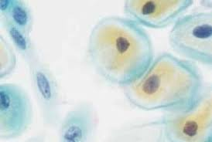
2.2.2. L’examen cytopathologique
peut être réalisée à partir de cellules isolées prélevées dans des sécrétions naturelles (FCV, expectorations) ou au cours de ponction à l’aiguille fine d’un liquide (pleurésie) ascite ; liquide céphalo-rachidien) ou dans un nodule plein (sein, foie).
Un examen cytologique à la recherche d’un cancer n’a de valeur que positif
L’affirmation du caractère malin des cellules repose sur l’existence d’anomalies :
– nucléaires : anisocaryose, hyperchromatisme, augmentation du nombre de mitoses et mitoses anormales ;
– cytoplasmiques : anisocytose, augmentation du rapport nucléo-cytoplasmique.
Les caractéristiques de la tumeur telles que son type histologique, son degré de différenciation, ne peuvent être appréciées sur la cytologie

Slide 19

2.2.3. L’examen histopathologique
L’examen histopathologique, à partir d’un échantillon tumoral au minimum biopsique permet d’étudier les anomalies cytologiques et également les anomalies de l’architecture du tissu tumoral (degré d’invasion, degré de différenciation, vascularisation).
Sa valeur prédictive négative est supérieure à celle de l’examen cytologique.
L’obtention de tissu tumoral est requise pour faire un diagnostic histologique, mais également pour la plupart des cancers, faire des analyses à la recherche d’anomalies moléculaires qui aideront le choix des traitements.
En effet, il est alors possible d’extraire de l’ADN tumoral à partir des cellules tumorales de la biopsie ou de la pièce chirurgicale, qui servira ensuite à établir le profil moléculaire du cancer en fonction du primitif et du stade de la maladie

Slide 20
3. Examens paracliniques : bilans d’extension et pré-thérapeutique
Une fois le diagnostic de malignité établi ou en cas de suspicion très forte de cancer des examens paracliniques sont prescrits avec deux objectifs :
– évaluer l’extension de la maladie afin de différencier une situation de curabilité (objectif de guérison du cancer) et une situation d’incurabilité aussi appelée palliative ;
– évaluer le terrain, la gravité des comorbidités, les éventuelles complications du cancer afin de déterminer les traitements envisageables lors d’un bilan dit pré-thérapeutique

Slide 21
3.1. Bilan d’extension
3.1.1. Au stade localisé
le bilan d’extension doit être adapté au cancer primitif, au type histologique, et à l’évaluation pronostique initiale qui en découle. Il comprend au minimum
un bilan d’extension loco-régionale pour déterminer le stade clinico-radiologique et les possibilités de traitements qui peut être complété par un bilan d’extension à distance
Ce bilan d’extension peut être guidé par l’application de recommandations (inter)nationales.
Qui est adapté à l’état général du patient et aux signes cliniques retrouvés.
Une altération de l’état général oriente vers une tumeur avancée et le scanner thoraco-abdomino-pelvien
Des douleurs osseuses intenses orienteront vers des localisations osseuses qui devront être explorées par une imagerie centrée sur les zones douloureuses.
Le bilan paraclinique doit également prendre en compte le terrain sur lequel s’est développée la maladie cancéreuse. Ainsi, pour les carcinomes épidermoïdes des voies aéro-digestives supérieures (VADS), la probabilité que le patient présente un cancer synchrone du fait du terrain (second cancer des VADS, cancer du poumon) est de l’ordre de 10-15 %. Aussi, le bilan d’extension local (scanner cervico-facial et IRM du massif facial) est complété par un scanner thoracique en coupes fines (recherche d’un primitif bronchique synchrone) et une pan-endoscopie des VADS

Slide 22
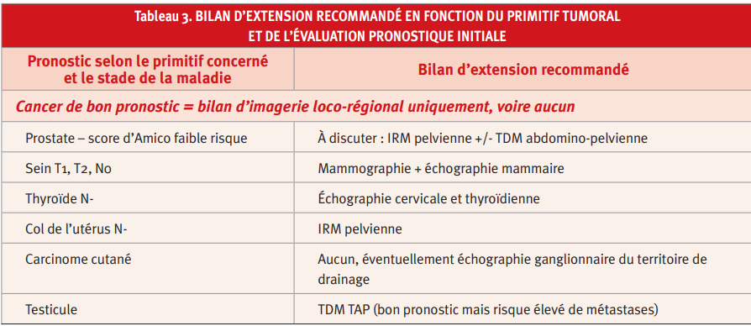

Slide 23
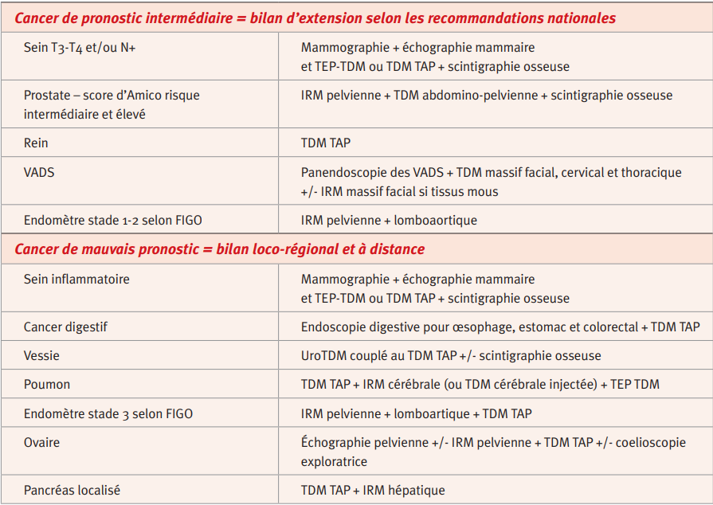

Slide 24
3-1-2 en cas de maladie métastatique avérée ou suspectée
le traitement est la plupart du temps systémique.
Si maladie oligo-métastatique dans certains cancers (cancer colo-rectal , rein),le bilan d'extension est important pour discuter la stratégie.
il sert principalement à avoir une imagerie de référence initiale et à choisir des cibles radiologiques.
L’évolution de ces cibles sera suivie sur les scanners ultérieurs et permettra de déterminer l’efficacité des traitements.
Dans la plupart des cancers, l’examen de référence est le scanner thoraco-abdomino-pelvien
Les reste des examens sont demandés en fonction des signes d’appel ( IRM cérébrale, scintigraphie osseuse…..)

Slide 25
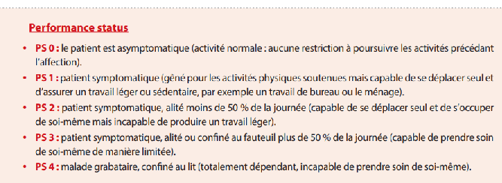
3.2. Bilan pré-thérapeutique :
basé sur le terrain, la stratégie thérapeutique envisagée, les complications suspectées
vise à évaluer le terrain, les comorbidités et les complications éventuelles du cancer.
Son objectif est de déterminer si le patient est capable de recevoir les traitements recommandés.
3.2.1. Bilan pré-thérapeutique clinique
L’état général, évalué par le performance status (PS selon OMS / ECOG) est corrélé au pronostic dans toutes les maladies oncologiques

Slide 26
Certaines interventions chirurgicales « lourdes », ainsi que la radio-chimiothérapie ou certaines polychimiothérapies ne sont possibles qu’en cas de bon état général (performance status de 0 à 2).
Au-delà de PS3, en cas de maladie incurable, il est habituel d’arrêter les traitements spécifiques du fait du risque de toxicité et de décès à moyen ou court terme.
Cas particulier : évaluation oncogériatrique globale
Les patients âgés atteints de cancer présentent des spécificités liées en particulier à leur comordidités, aux syndromes gériatriques éventuellement associés. Après 70 ans, il est souhaitable que les patients soient évalués par un gériatre spécialisé afin de déterminer si les traitements sont envisageables et/ou de les adapter pour en faciliter la tolérance

Slide 27
3.2.2. Bilan pré-thérapeutique paraclinique
3.2.2.1. Biologie
Classiquement, le bilan pré-thérapeutique biologique évalue les fonctions rénale, hépatique et hématologique.
Il recherche aussi les anomalies liées au cancer, telles que l’hypercalcémie ou les conséquences de la dénutrition.
– numération formule sanguine, plaquette, groupe Rhésus si risque transfusionnel
– ionogramme, urée, créatinine (avec évaluation du débit de filtration glomérulaire),
– calcémie ;
– ASAT, ALAT, GGT, PAL, bilirubine totale et conjuguée, LDH
– hémostase : TP, TCA, fibrinogène surtout si chirurgie, maladie hématologique ou insuffisance hépatocellulaire suspectée ;
– bilan nutritionnel : albumine,protides totaux.
– bilan inflammatoire : CRP, ferritinémie au cas par cas ;
– bilan infectieux : sérologies VIH, VHB, VHC selon le type de cancer et le terrain.

Slide 28
3.2.2.2. Imagerie
Le bilan d’imagerie pré-thérapeutique est le bilan d’extension
3.2.2.3. Fonctionnel
Électrocardiogramme.
Echocardiographie
En cas de chirurgie et de radiothérapie thoraciques, une épreuve fonctionnelle respiratoire avec gazométrie artérielle en cas de chirurgie ou radiothérapie thoracique

Slide 29
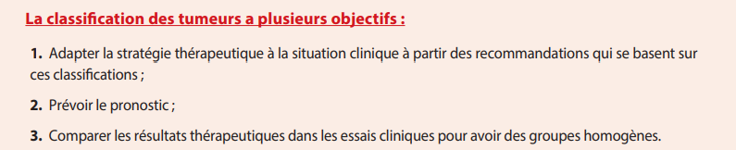
4- classification et stadification des cancers
notion de classification TNM, notion de stade et corrélation avec le pronostic
La classification de la tumeur doit être effectuée systématiquement pour adapter au mieux le traitement et éviter les traitements inutiles
La classification TNM est internationale. et régulièrement renouvelée. Elle est basée sur
le degré d’extension de la tumeur primitive
l’envahissement ganglionnaire loco-régional
l’atteinte métastatique à distance

Slide 30
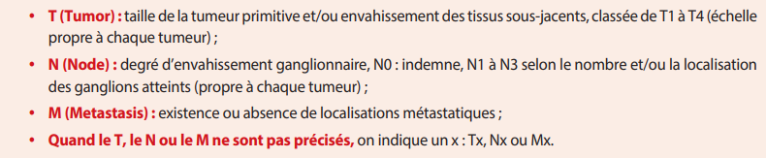
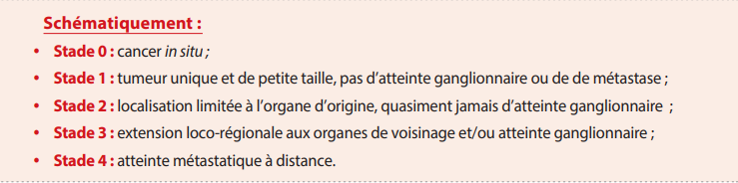

Slide 31
conclusion
La démarche diagnostique devant une maladie tumorale est fondamentale, que ce soit pour le patient ou pour la prise en charge thérapeutique à venir.
Elle permet d’évaluer le retentissement de la pathologie tumorale sur différents niveaux, clinique, biologique, et en imagerie.
Guidé par les données de l’examen et de l’interrogatoire initiaux
le médecin doit proposer à la fois un bilan d’extension adapté à la gravité de la maladie et un bilan pré-thérapeutique.
Le diagnostic de certitude est anatomo-pathologique, soit par une biopsie, soit directement par voie chirurgicale souvent complété par une analyse moléculaire
L’ensemble de ces données permet de préciser le pronostic du patient et de proposer une stratégie thérapeutique adaptée, conforme aux recommandations nationales et internationales

